Slide 1
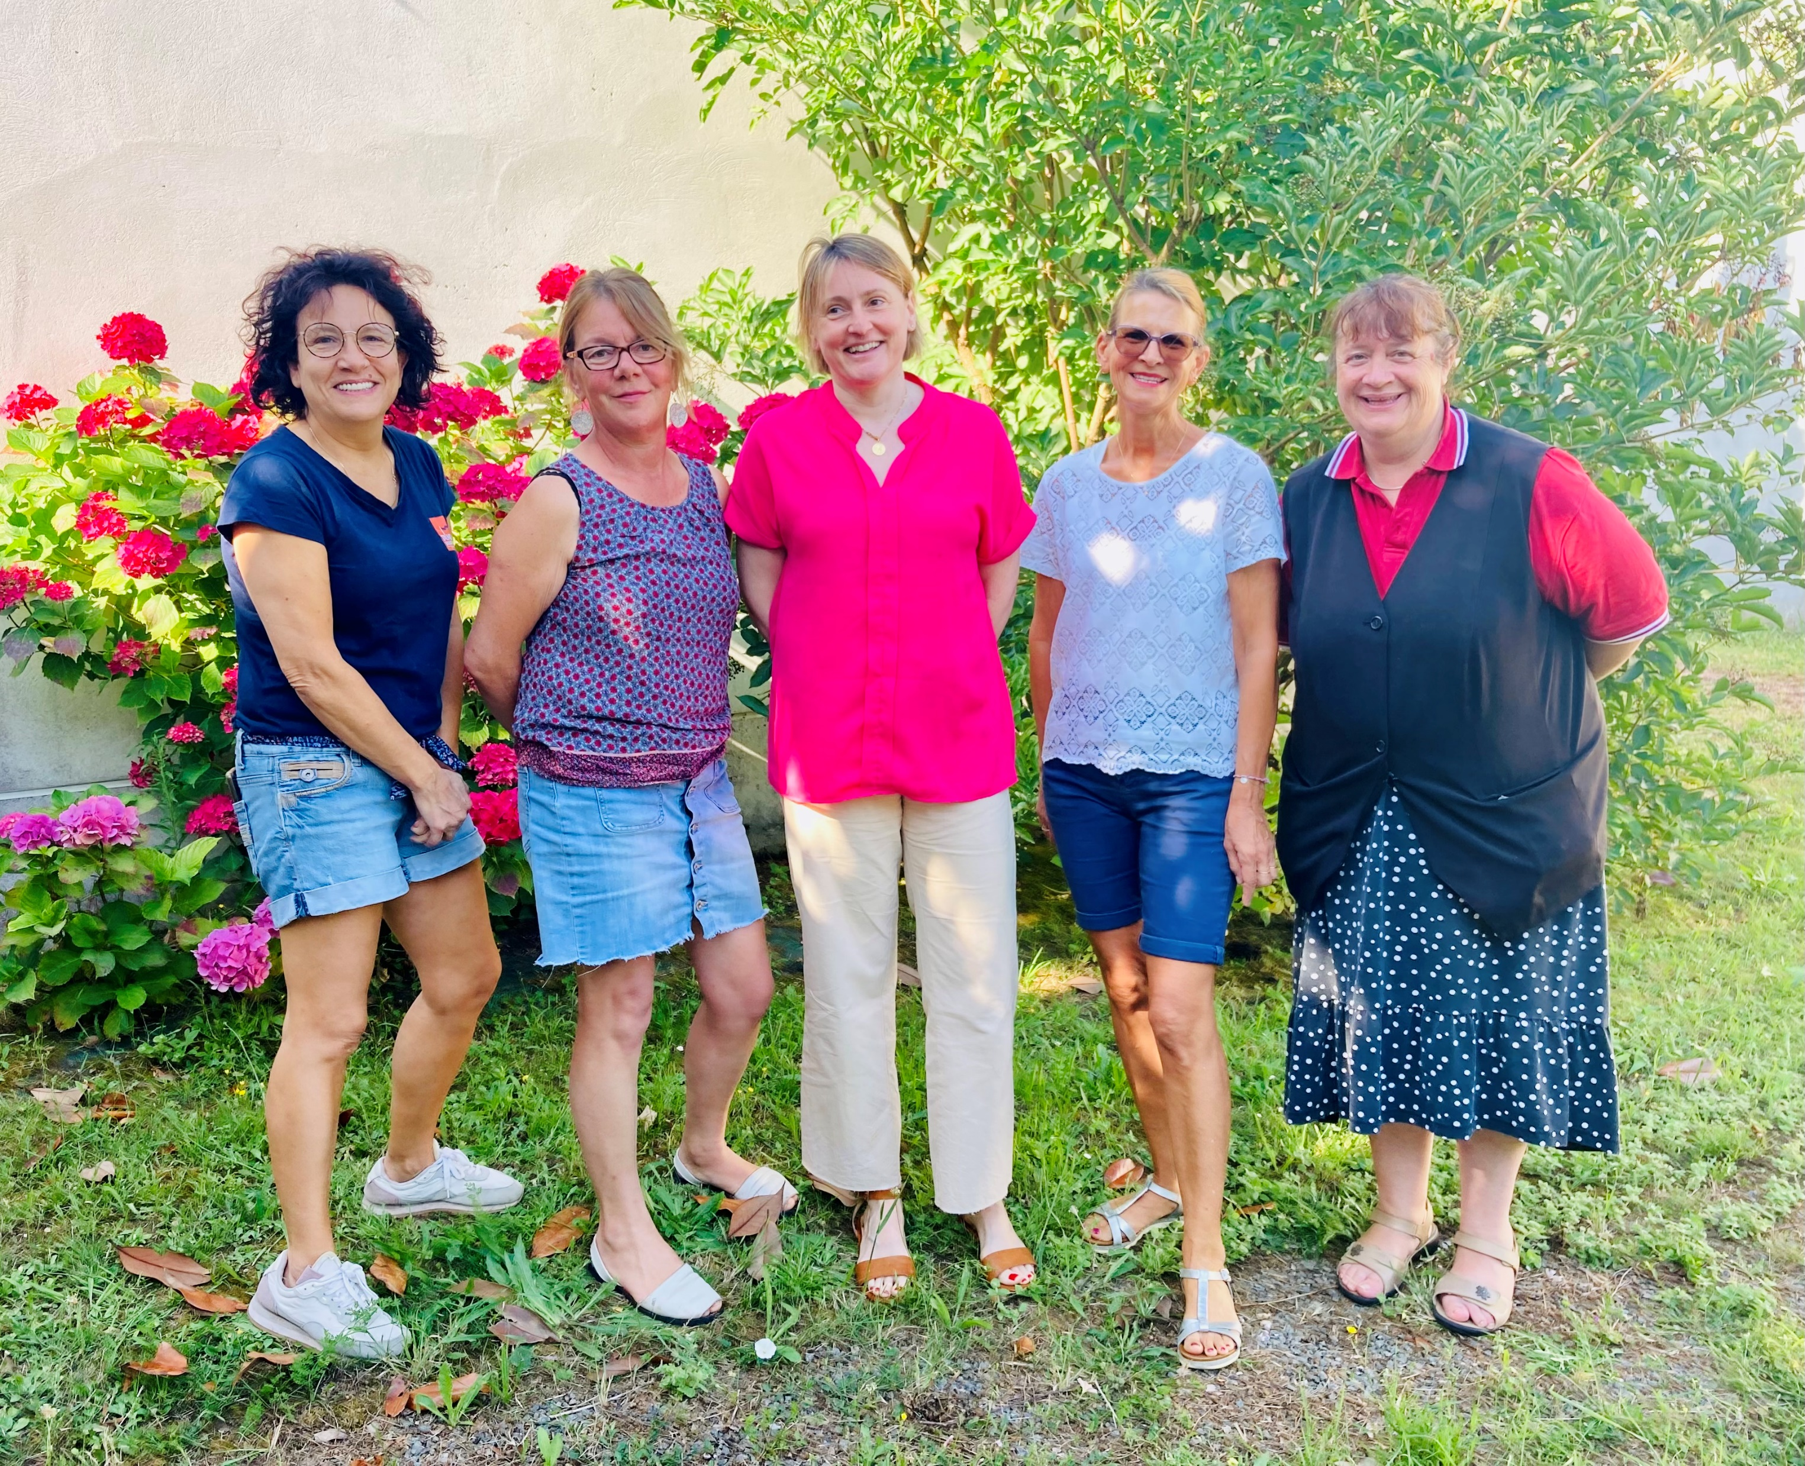
Voici l’équipe éducative de l’école St Joseph (de gauche à droite)
Barbara Sireau (agent polyvalent) - Roselyne Chabot (enseignante en maternelle) - Corinne Billon (enseignante en CE2/CM et chef d’établissement - Florence Bareil (asem) - Véronique Traineau (enseignante en CP/CE1)

